Slide 1
Виртуальная выставка «От искусства к познанию мира»

Slide 2
Виды искусства принято делить на временные и пространственные
Искусство никогда не оставляло человека, всегда отвечало его потребностям и его идеалу, всегда помогало ему в отыскании этого идеала, — рождалось с человеком, развивалось рядом с его исторической жизнью.
Достоевский Фёдор Михайлович

Slide 3
Искусство. Энциклопедия
Абеляшева Г., Аристова В. Искусство. Энциклопедия \ научно-поп. изд. для детей. – М. : ЗАО «РОСМЭН-ПРЕСС», 2006. – 304 с.
Это увлекательный путеводитель в мир изобразительного искусства и архитектуры. Книга представляет многогранную картину истории мирового изобразительного искусства. Читатель на страницах этого издания откроет для себя мир искусства – от глубокой древности до современности. Он узнает о неповторимых особенностях художественного языка, характерных для архитектуры, живописи, скульптуры, графики, о материалах, которые используют художники и скульпторы. Книга повествует и о жанрах живописи – историческом, бытовом, портретном, пейзажном, о натюрморте и интерьере.

Slide 4
Полюбите камеру, и она полюбит вас!
Теперь совсем не обязательно быть известным человеком, политиком или актером, чтобы попасть под «прицел камер». Мы записываем видео, если нужно созвониться с коллегами по работе. Если мы хотим сделать презентацию или лекцию как эксперты. Или у нас есть свой блог, в котором мы делимся историями из жизни с друзьями. Видеоконтент уже стал частью нашей повседневной жизни, но обращаться с камерой все еще умеет не каждый.

Slide 5
Снимай, вдохновляй!
Грицук Ю. Снимай, вдохновляй! Как развить личный бренд с помощью видео-инструментов / Ю. Грицук. – Москва: Эксмо, 2021. – 160 с. – (Социальные сети: от первого поста до первого миллиона).
Автор прошла путь от известной телеведущей на МУЗ-ТВ до организации собственной школы телевидения «Неllo Russia» и создания экспертного блога.
В этой книге она расскажет вам, как избавиться от страха публичных выступлений и профессионально держаться перед камерой. Эти советы помогут вам раскрепоститься и выстроить правильный свет и композицию, как расположить к себе аудиторию по ту строну экрана.! Книга в первую очередь для тех, кто ведет свой блог и продвигает бизнес в социальных сетях. Она поможет вам сделать «вкусную» и качественную видеокартинку, даже если вы записываете видео не в студии, а у себя в комнате.

Slide 6
Изучайте, придумывайте композицию на ходу, играйте словами, ищите вдохновение
Развитие технологий за последнее десятилетие избавило нас от необходимости учиться, чтобы красиво фотографировать. Дорогие фотоаппараты не нужны, творческое мышление – вот что по-прежнему ценно. Фотография – это образ того, как мы видим мир. Она может быть ежедневной медитацией, способом поддержать запал вашей творческой активности. Вы можете совершенствовать ваше видение, рассматривая мир с позиции света и тени, линий и композиции. Успехов вам, дерзайте!

Slide 7
Что и как снимать, чтобы добиться успеха
Сид Л. Что и как снимать чтобы добиться успеха / Л. Сид; пер. с англ Р. Хафизовой. – М. – Азбука Бизнес, Азбука-Аттикус, 2020. – 192 с., ил.
«Как снимать для insnagram , как его вести - такие вопросы в поисковиках ежедневно пишут тысячи людей. Книга писательницы, фотографа и популярного блогера Лилы Сид дает на все эти вопросы исчерпывающие ответы. Она рассказывает как достичь успеха и популярности исключительно через качество и оригинальность снимков и глубину историй, которые вы с их помощью рассказываете. Это четко структурированное практическое руководство раскрывает технические секреты съемки в разных жанрах, создания композиции, выбора ракурса и реквизита, работы со светом и проиллюстрировано замечательными фотографиями автора, вдохновляющими на раскрытие творческого потенциала.

Slide 8
Процесс складывания оригами – нечто большее чем простое складывание листа бумаги по схеме.
Причина по которой оригами пользуется такой широкой любовью, в том, что помимо удовольствия от создания фигурок мы получаем настоящее наслаждение, разделяя увлечение с другими людьми. Радость от оригами так многогранна! В наши дни люди задаются вопросом, что же все-таки является традиционным оригами. Написанная более ста лет назад немецкая книга, описывающая способы сворачивания салфеток при сервировке стола, содержит работу, которая выглядит в точности как традиционная оригами в Японии.
Оригами – это целое искусство!

Slide 9
Японское искусство оригами
Кобояси К. Японское искусство оригами. 25 моделей с 1000-летеней историей / К.Кобаяси; [перевод с японского Барменковой А.]. – Москва : Эксмо, 2021. – 144 с. : ил. – (Подарочные издания. Досуг).
В книге вы найдете истории создания журавликов, лягушек, самураев и других традиционных моделей, процесс складывания которых передавался из поколения в поколение. А также современные и немного видоизмененные вариации. Благодаря наглядным иллюстрациям, подсказкам и советам вы научитесь создавать из квадратов и прямоугольников из цветной бумаги животных, приносящих удачу, подарочные конвертики, игрушки и многое другое.

Slide 10
У сосудов с секретами – долгая и интересная история.
Повествование о сосудах с секретами ведется в естественном, хронологическом порядке: от появления в далеком прошлом – к жизни в настоящем и будущем. От времен Древней Руси – к XXI веку.
Среди найденных русских сосудов с секретами к самым ранним относятся стеклянные кубки для вина.

Slide 11
Русские и зарубежные сосуды с секретами
Калинин А. Русские и зарубежные сосуды с секретами. – М. : Граница, 2004. – 288 с. : ил.
На страницах этой книги рассказывается о древних и современных сосудах устроенных весьма необычно. Чтобы из них напиться, нужно разгадать секрет, решить головоломку. На фотографиях и рисунках, которых более пятисот, показаны русские «шутихи» и кружки «Напейся – не облейся», «бездонные» кувшины и «поющие» сосуды, графины с фигурками внутри и чайники, заполняемые в перевернутом виде. Книга представляет собой научно-популярное издание, интересное самому широкому кругу читателей.

Slide 12
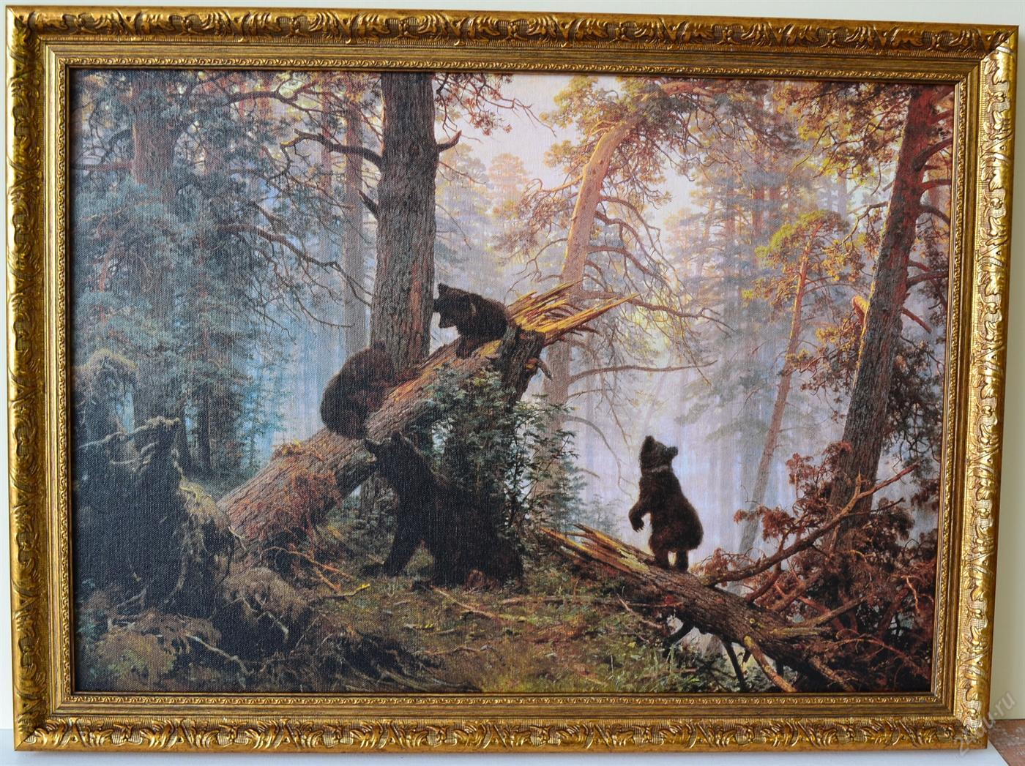
Я думаю, что репродукции величайших произведений искусства говорят сами за себя
Учись, художник
Бог создал мир из ничего. Учись, художник, у него, — И если твой талант крупица, Соделай с нею чудеса, Взрасти безмерные леса И сам, как сказочная птица, Умчись высоко в небеса, Где светит вольная зарница, Где вечный облачный прибой Бежит по бездне голубой.
Константин Бальмонт

Slide 13
Живопись: от первобытного искусства до XXI века
Болтон Р.Живопись: от первобытного искусства до XXIвека. / Р. Болтон; [пер. Н. Мироновой]. – М. – Эксмо, 2007. – 320 с.: ил.
Книгу можно читать от первой до последней страницы, как введение в историю искусства или использовать для наведения справок об отдельных художниках и произведениях. Эта книга является введением в историю искусства. Она предназначена, для тех кто приступает к изучению живописи, и для тех кто хочет расширить уже имеющиеся знания. Каждая глава содержит краткий обзор творчества крупнейших художников и важнейших исторических событий соответствующего периода.

Slide 14
Живопись — это искусство, при помощи которого художник изображает страсть через черты лица и положение тела и волнует зрителя своим отношением к сюжету, сочувственным и ироническим
Словари – это скромные венки всем тем художникам, которые стали совместными творцами великого русского искусства.

Slide 15
Словарь русских художников
Коновалов Э. Новый полный биографический словарь русских художников / Э. Коновалов. – М.: Эксмо, 2008. – 576 с. – (Шедевры мирового искусства).
Предлагаемый читателю словарь содержит краткие биографические справки о русских живописцах, графиках, иконописцах, граверах, скульптурах, модельерах с древнейших времен и кончая художниками XX века, творческая деятельность которых началась до 1917 года. В приложении к словарю даются сведения о художественных школах в России начиная с XVII века.

Slide 16
Я старался не обойти молчанием ни один из тех памятников русского зодчества, которые являются типичными представителями того или иного его направления.
Михаил Красовский

Slide 17
Энциклопедия Русской архитектуры
Красовский М. Энциклопедия архитектуры. Деревянное зодчество. – САТИС. Санкт-Петербург, 2002. – С. 383.
Эта книга своеобразный памятник культуры двадцатого столетия. Это фундаментальный научный труд выдающегося историка архитектуры. Книга давно стала большой библиографической ценностью. В ней автор смог проникнуть в глубь веков, показать дальнейшее развитие древнейших традиций в строительстве жилых зданий и общественных сооружений. Таким образом автор показал непрерывность тысячелетних традиций в области деревянного зодчества.

Slide 18
Музыка… Что может быть лучше. Каждая нота, каждый аккорд неповторимы. Нашу жизнь без нее не представить. Бытие, открываемое музыкой, лишено логических определений. Это тончайшая материя, говорящая напрямую с душой человека, чувство в чистом, почти материальном виде. Музыка – это когда слова больше не нужны, потому что язык её универсален, музыка – это когда слова не так уж и важны, потому что они появятся после. Появятся сами собой, сложатся в рифмованные строки, заживут своей собственной жизнью, вдохновят кого-то

Slide 19
Все о музыке
Спенс К. Все о музыке. Популярная энциклопедия. – Из-во Белфакс, 1999. – с.143.
Чудесная книга для любителей музыки. В ней дается полный и всесторонний обзор искусства музыки начиная с древних времен до наших дней. Здесь вы прочтете об истории музыкальных инструментов, о природе и формах музыки, о различных музыкальных направлениях – классицизме, романтизме, о церковной и национальной музыки. Этот словарь музыкальных терминов позволит вам глубже проникнуть в мир музыки.

Slide 20
Кино - синтетическое по своей природе, оно объединяет элементы литературы, живописи, театра, музыки, хореографии.

Slide 21
Кино. Энциклопедический словарь
Кино: Энциклопедический словарь. : гл. ред. С. Юткевич. – М.: Советская энциклопедия, 1987. – 640 с. : ил.
В словаре помещены очерки о кинематографиях СССР и зарубежных стран, статьи об основных проблемах, видах и жанрах кино. Словарь содержит свыше 900 иллюстраций, расположенных по странам и темам. Книга рассчитана на широкую аудиторию, а также для специалистов в области кино.

Slide 22
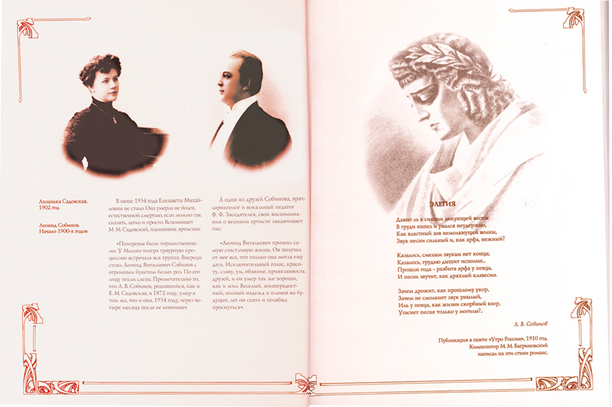
Жизнь на подмостках и за кулисами

Slide 23
Боги сцены Российской империи
Ширинский Н. Боги сцены Российской империи (Жизнь на подмостках и за кулисами). – М.: ГУП «Редакция журнала «Московский журнал» История Государства Российского», 2002. – 544 с.; ил.
В этой книге рассказывается об интереснейшем периоде развития русской музыкальной культуры – «Серебряном веке», времени романтическом, богатом на события, времена, традиции. В основе издания подлинные документы, воспоминания современников, страницы мемуаров и периодической печати рубежа XIX-XX веков.

